Slide 1
Analyse exploratoire de données pour l'expansion internationale de Academy
Parcours Data Scientist – projet 2

Slide 2
Problématique
Contexte
La start-up de la EdTech, nommée Academy, qui propose des contenus de formation en ligne pour un public de niveau lycée et université, a un projet d’expansion qui cible des marchés internationaux pour proposer des formations en ligne. L’objectif principal est de trouver des marchés porteurs en utilisant des données éducatives globales fournies par la Banque mondiale.
Mission
Identifier les pays avec un fort potentiel d’étudiants pour les services de formation et comprendre l’évolution de ce potentiel en utilisant les données éducatives internationales.

Slide 3
Objectifs
Validation de la qualité de ce jeu de données
Déscription des informations contenues dans le jeu de données
Sélectionner les informations qui semblent pertinentes pour répondre à la problématique
Déterminer des ordres de grandeurs des indicateurs statistiques classiques pour les différentes zones géographiques et pays du monde
Détecter les outliers
Identifier des pays avec un fort potentiel de clients et voir comment ce potentiel peut évoluer.

Slide 4
1. Découverte des données

Slide 5
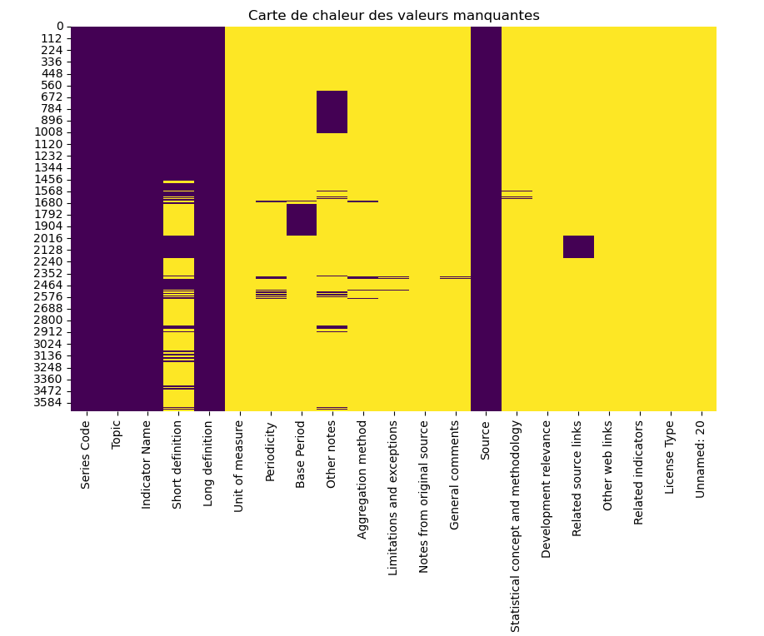
Structure et qualité des Données
EdstatsSeries
Données et les sources sur les différents indicateurs d’éducation
3665 lignes et 21 colonnes
6 colonnes complètement vides
5 colonnes totalement pleines
Pourcentage total de valeurs manquantes : 71.72%
Zéro doublon

Slide 6
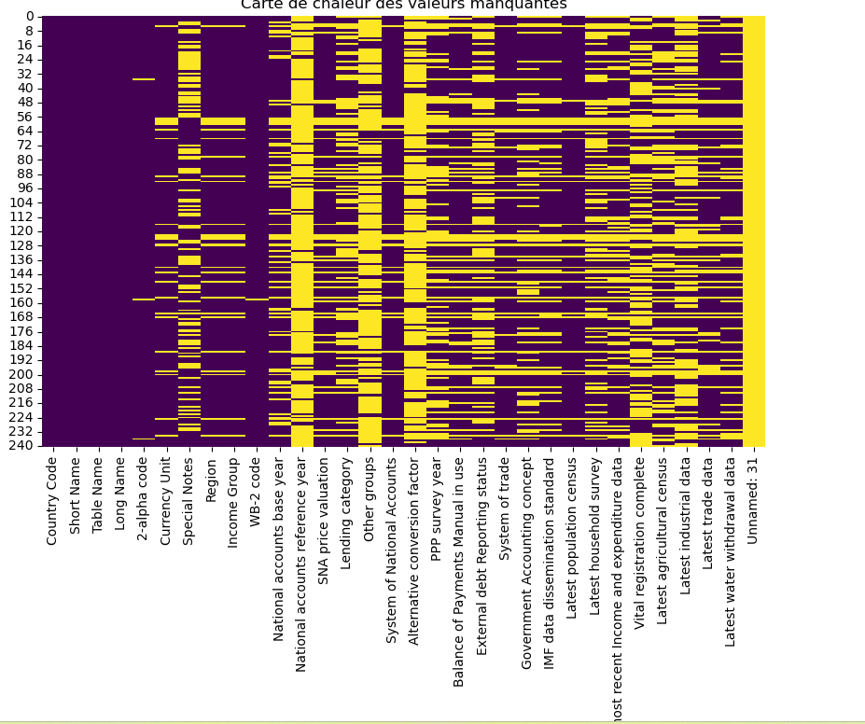
Structure et qualité des Données
EdstatsCountry
Informations générales sur les zones géographiques, la source et les dates des recensements et collectes des données pour les pays
241 lignes pour 32 colonnes
Une colonne complètement vide
4 colonnes complètes
Pourcentage total de valeurs manquantes : 30.89%
Zéro doublon

Slide 7
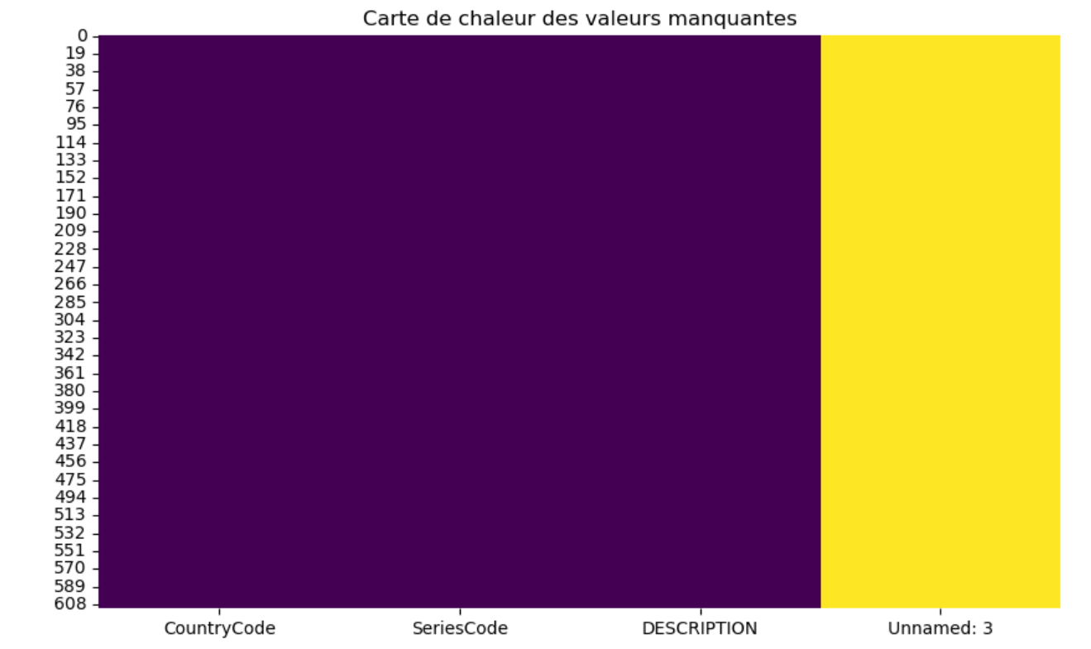
Structure et qualité des Données
EdstatsCountry_Series
Lien entre les séries d'indicateurs et les pays (Country)
613 lignes pour 4 colonnes
Une colonne complètement vide
Pourcentage total de valeurs manquantes : 25.00% (avant suppression de la colonne vide)
Zéro doublon

Slide 8
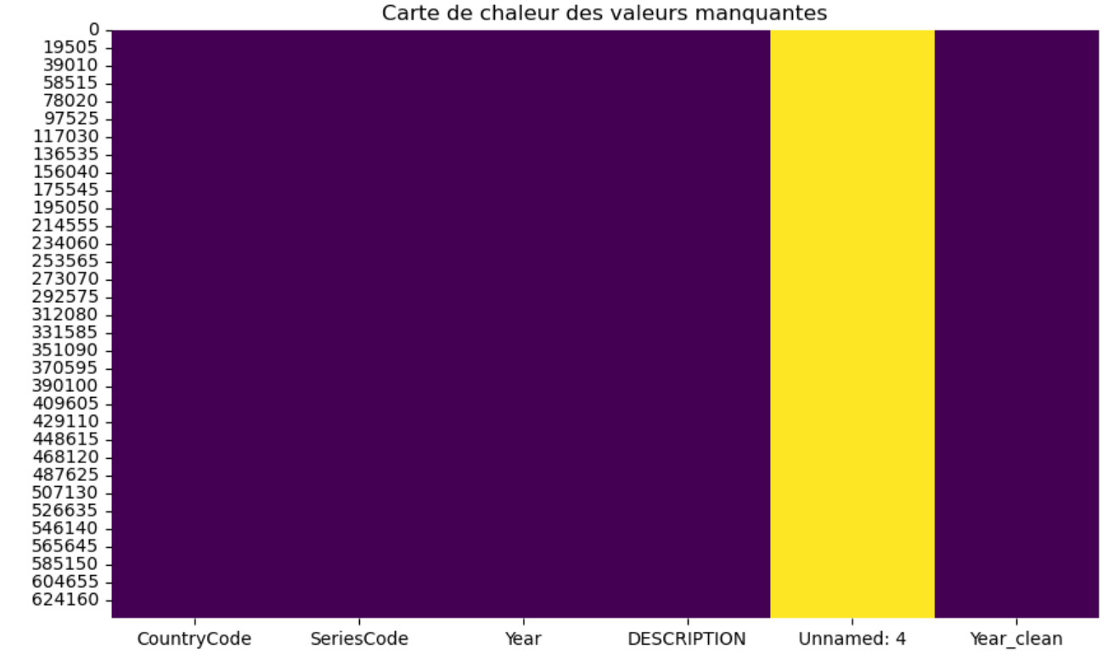
Structure et qualité des Données
EdstatsFoot_Note
Notes explicatives et des précisions pour certains indicateurs
643 638 lignes pour 5 colonnes
Pourcentage total de valeurs manquantes : 16.67% (avant suppression de la colonne vide)
Zéro doublon

Slide 9
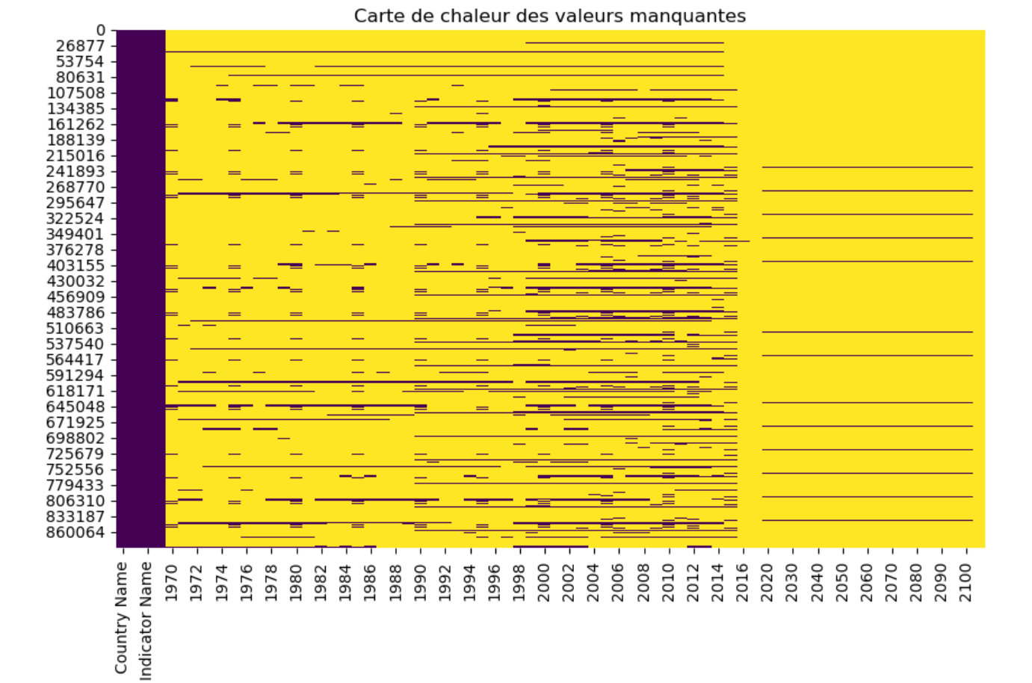
Structure et qualité des Données
EdstatsData
Données principales de chaque indicateur par pays et par année, et est le fichier central pour l'analyse
886 930 lignes pour 70 colonnes
Colonnes Années de 1970 à 21OO
4 premières colonnes sans aucunes valeurs manquantes
Une colonne entièrement vide
Pourcentage total de valeurs manquantes : 86.10%
Zéro doublon

Slide 10
2. Exploration des données

Slide 11
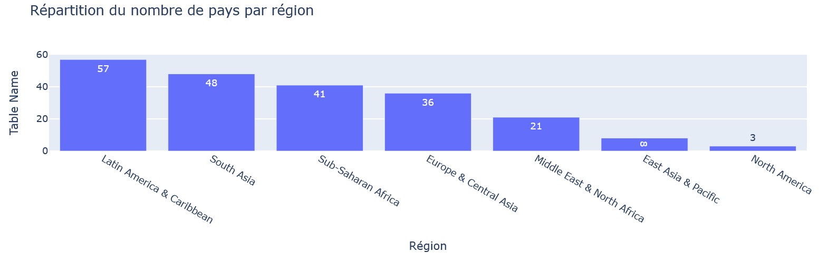
Exploration Géographique
Nombre de pays par Région
Il y a 7 Régions
Il y a 242 pays répertoriés
Nous savons qu’il y a 193 pays reconnus officiellement par l’ONU
Les pays en trop dans Country sont
- des noms de région,
- des noms de groupe de revenus,
- certains groupes de pays (European Union, Arab World..),
- et des pays comme (Curaçao) devenus autonomes.

Slide 12
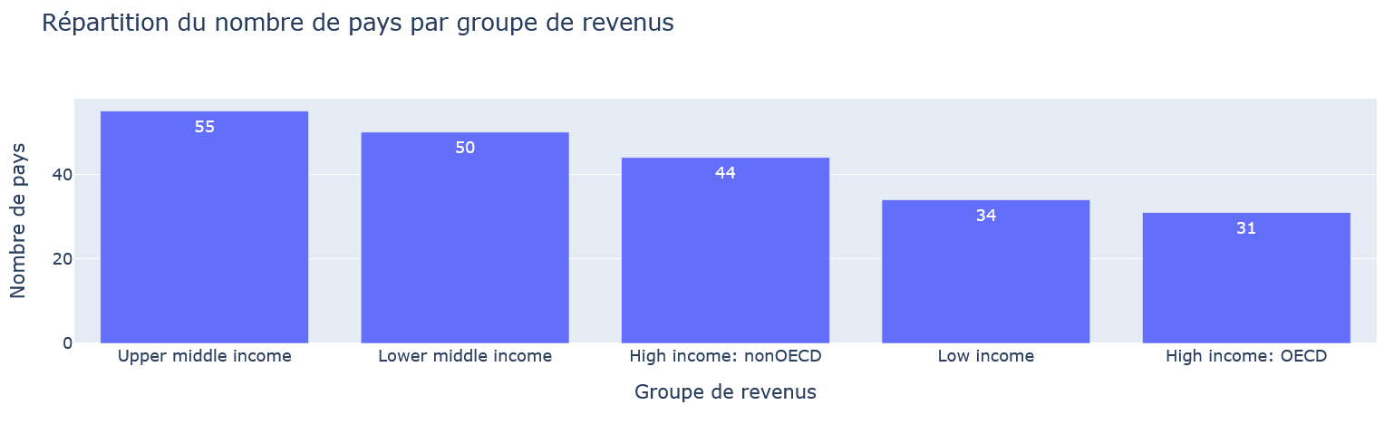
Exploration Géographique
Nombre de pays par groupe de revenus
Nombre de groupes Economiques : 5

Slide 13
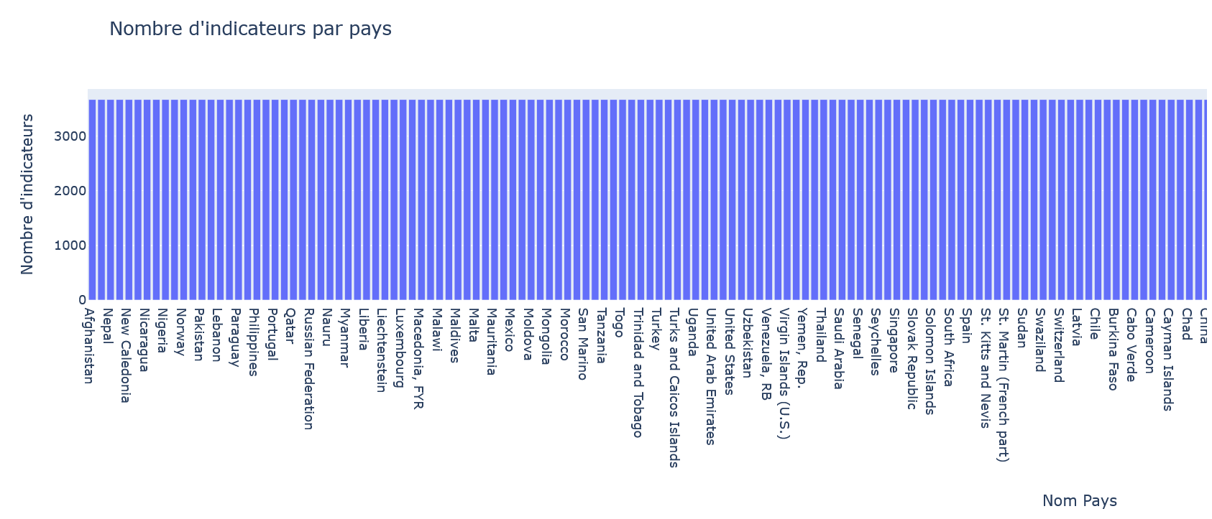
Exploration des indicateurs
Nombre d’indicateurs renseignés par chaque pays
Graphique obtenu à partir de EdstatsData et EdstatsCountry, par groupby de Country Name et Country code

Slide 14
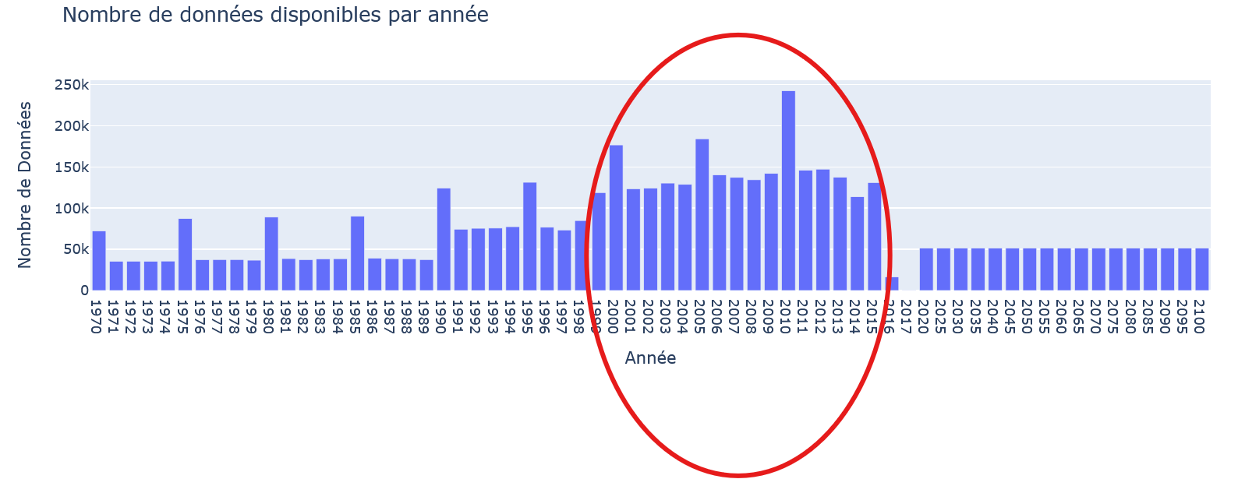
Exploration des données par année
Il y a une inégalité de renseignements des données en fonction des années
On observe :
Les années 2010 sont les années avec le plus de données significatives et parmi cette décennie
l'année 2010 est la plus fournie en données.
Nous pouvons réduire notre analyse aux années qui sont utiles à explorer : 2010 à 2015

Slide 15
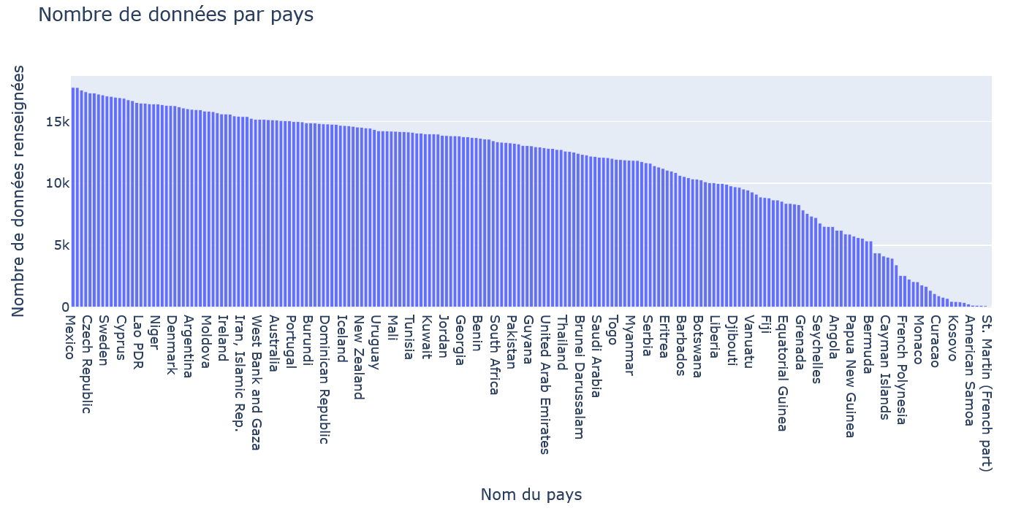
Exploration des données par pays
Il y a une inégalité dans la répartition des données en fonction de la population
Les pays qui ont le moins de données renseignées sont les petits pays (comme les iles, les pays nouvellement indépendants)
Les pays les moins peuplés peuvent être supprimés

Slide 16
3. Filtrage et Analyse

Slide 17

Choix des indicateurs
Voici une première sélection d’indicateurs retenus
Indicateurs démographiques
Pourcentage population des 15-24 ans
Taux brut inscription enseignement TER
Taux brut inscription enseignement SEC
Nombre total étudiants inscrits enseignement TER
Nombre total étudiants inscrits enseignement SEC
Nombre élèves inscrits dans le secondaire supérieur
Pourcentage enseignants SEC ayant atteint le niveau minimum de formation requis
SP.POP.1524.TO.UN / SE.TER.ENRR/ SE.SEC.ENRR / SE.TER.ENRL
SE.SEC.ENRL / UIS.E.3
SE.SEC.TCAQ.ZS
Indicateurs Numériques
Pourcentage population utilisant Internet
Nombre ordinateurs personnels pour 100 habitants
IT.NET.USER.P2 IT.CMP.PCMP.P2
Indicateurs Economiques
Pourcentage dépenses publiques en éducation TER
Pourcentage dépenses publiques éducation SEC
Dépenses éducation du gouvernement (% du PIB)
PIB par habitant (en PPP, $)
SE.XPD.TERT.ZS
SE.XPD.SECO.ZS
SE.XPD.TOTL.GD.ZS
NY.GDP.PCAP.PP.CD

Slide 18
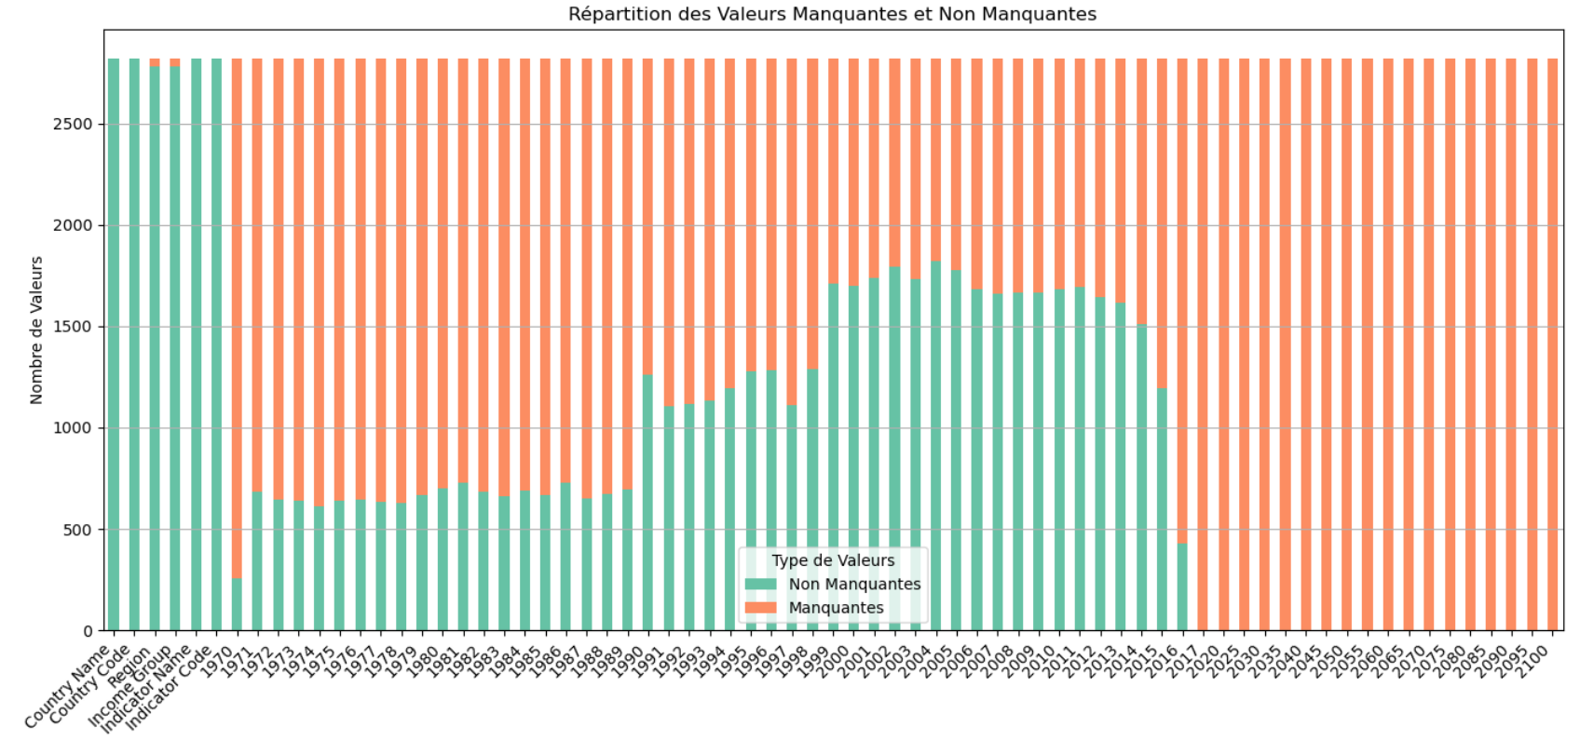
Filtrage de EdstatsData en fonction des indicateurs
Voici le remplissage de EdstatsData en fonction des indicateurs choisis
Graphique obtenu à partir du dataframe filtre_indicateurs venant de EdstatsData
On remarque que les données pour nos indicateurs choisis sont totalement absentes de 2017 a 2100.
Nous pouvons donc nous passer de ces colonnes dans notre dataframe
Après suppression desdites colonnes :
Pourcentage total de valeurs manquantes entre 2010 et 2015 : 35.01%

Slide 19
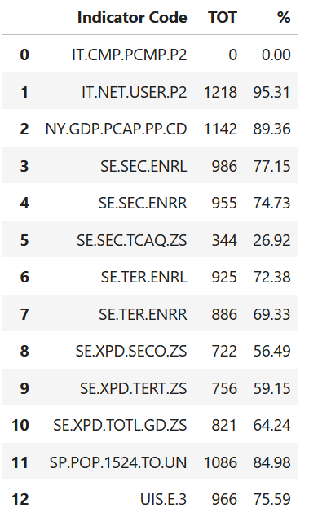
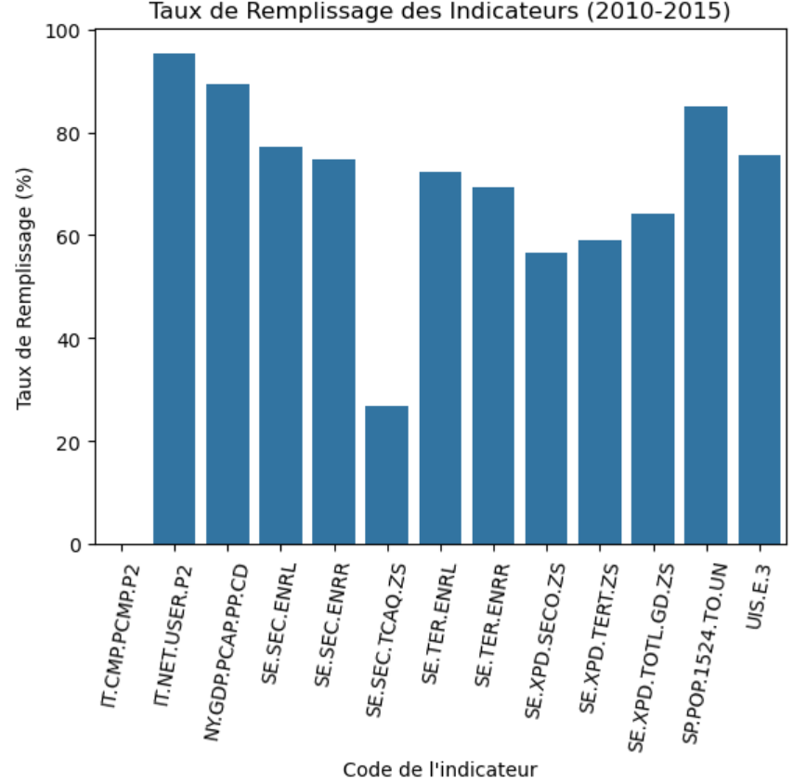
Filtrage sur la dernière valeur valide de l'indicateur
Propagation des valeurs valides de 2010 vers 2015 pour travailler sur la dernière valeur connue valide la plus récente en 2015
Nous avons un taux de remplissage satisfaisant.
Nos indicateurs sont exploitables, nous pouvons commencer à chercher les pays

Slide 20
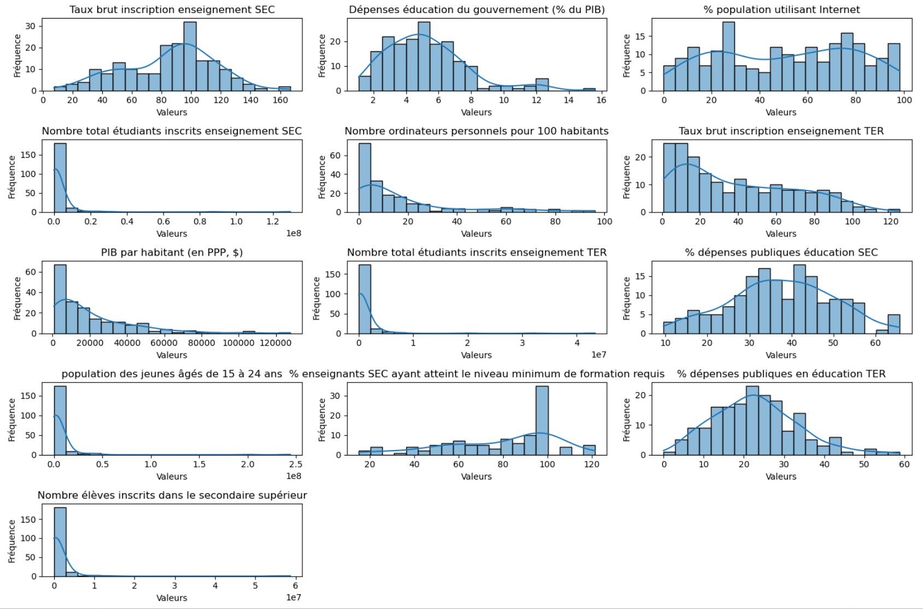
Histogrammes – Boxplots – Corrélations
histogrammes pour chaque indicateur, afin d'avoir une idée de la forme de la fréquence d'apparition de chaque valeur

Slide 21
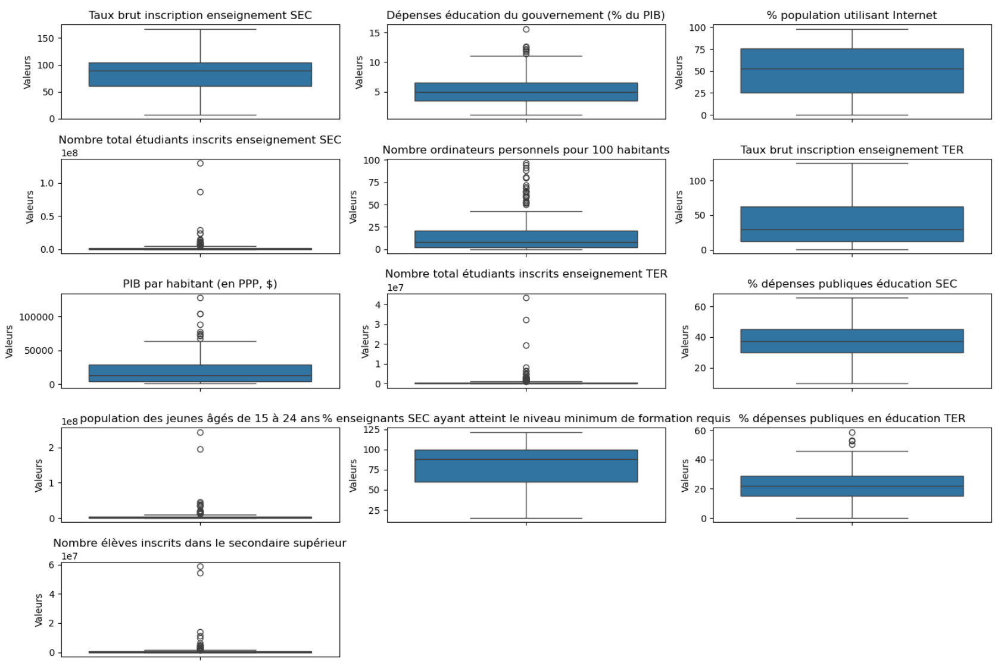
Histogrammes – Boxplots – Corrélations
Boxplots pour les valeurs aberrantes et distribution des indicateurs principaux

Slide 22
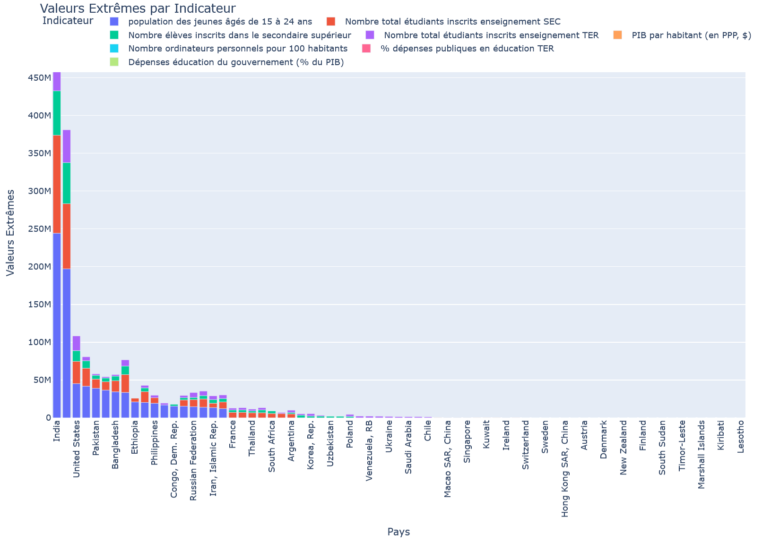
Histogrammes – Boxplots – Corrélations
Boxplots pour les valeurs aberrantes et distribution des indicateurs principaux
Les pays ayant des valeurs extrêmes sont généralement des grandes économies ou des pays avec des populations très importantes. Par exemple, des pays comme :
L’Inde
La Chine
Les Etats-Unis
Le Brésil
Le Nigéria etc…

Slide 23
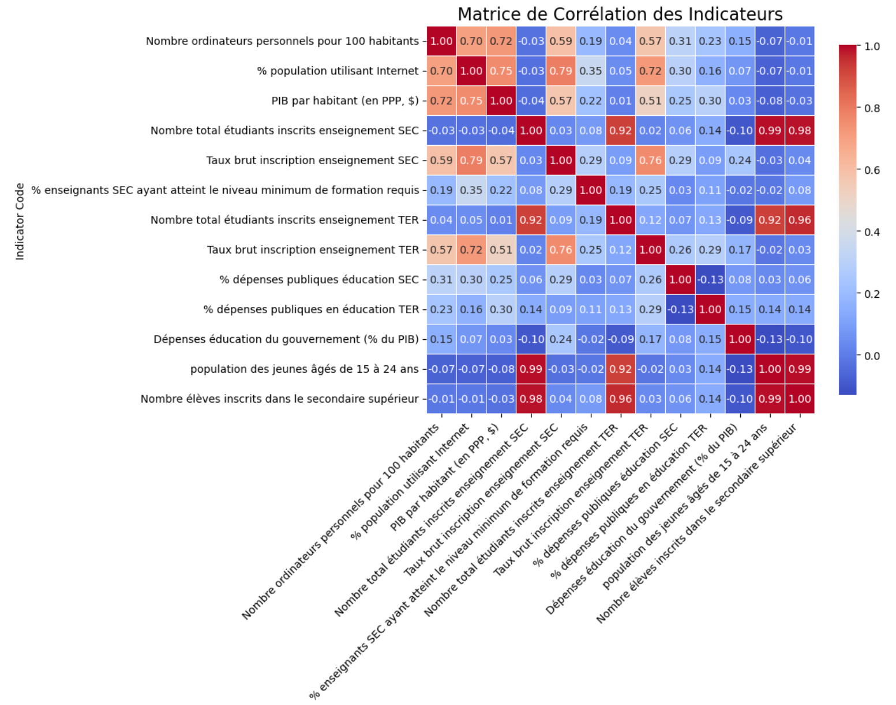
Histogrammes – Boxplots – Corrélations
Matrice de corrélation entre les indicateurs choisis
Ces corrélation montrent que :
Plus de jeunes (15-24 ans) signifie plus d'inscriptions dans le secondaire et le tertiaire.
Un meilleur accès à Internet est lié à des inscriptions plus élevées dans le secondaire et le supérieur.
Un PIB plus élevé favorise l’accès à Internet et aux ordinateurs.
Les Dépenses en Éducation influencent l’accès scolaire

Slide 24
Réduction des indicateurs
Création d'un dataframe pivoté contenant uniquement les indicateurs sélectionnés pour l'analyse
Indicateurs retenus
Indicateurs démographiques
Pourcentage population des 15-24 ans
Taux brut inscription enseignement TER
Taux brut inscription enseignement SEC
Nombre total étudiants inscrits enseignement TER
SP.POP.1524.TO.UN
SE.TER.ENRR
SE.SEC.ENRR
SE.TER.ENRL
Indicateurs Numériques
Pourcentage population utilisant Internet
Nombre ordinateurs personnels pour 100 habitants
IT.NET.USER.P2 IT.CMP.PCMP.P2
Indicateurs Economiques
PIB par habitant (en PPP, $)
NY.GDP.PCAP.PP.CD

Slide 25
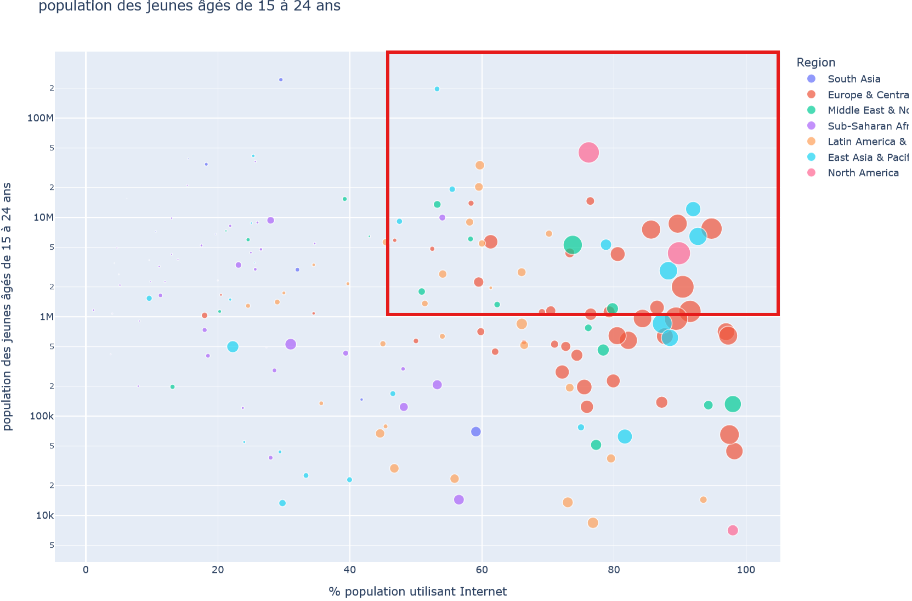
Dispersion
Générons une analyse croisée de deux indicateurs pour commencer à choisir les pays
Les pays qui réunissent les deux critères sont ceux dans le cadre supérieur droit du graphique :
Les Etats-Unis
La Russie
Le Japon
etc...

Slide 26
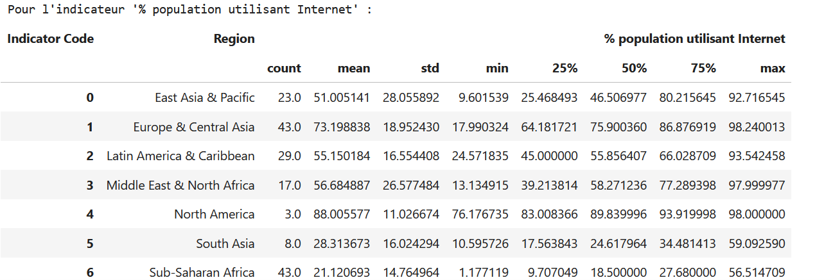
Exemple de statistiques descriptives par région pour l’accès à internet
L’Amérique du Nord
L’Europe et l’Asie Centrale,
Et L'Afrique du Nord et Moyen-Orient
sont les régions où l’implantation d’internet est la plus élevée

Slide 27
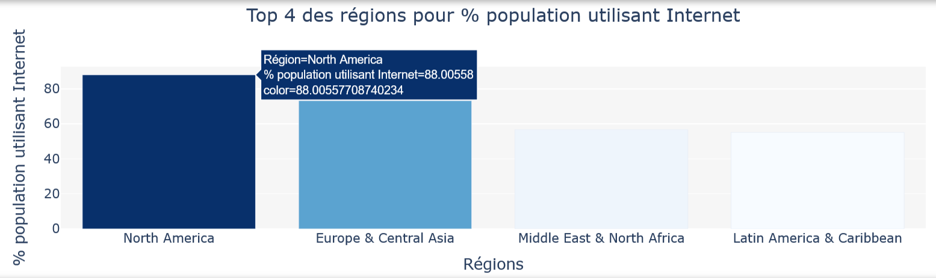
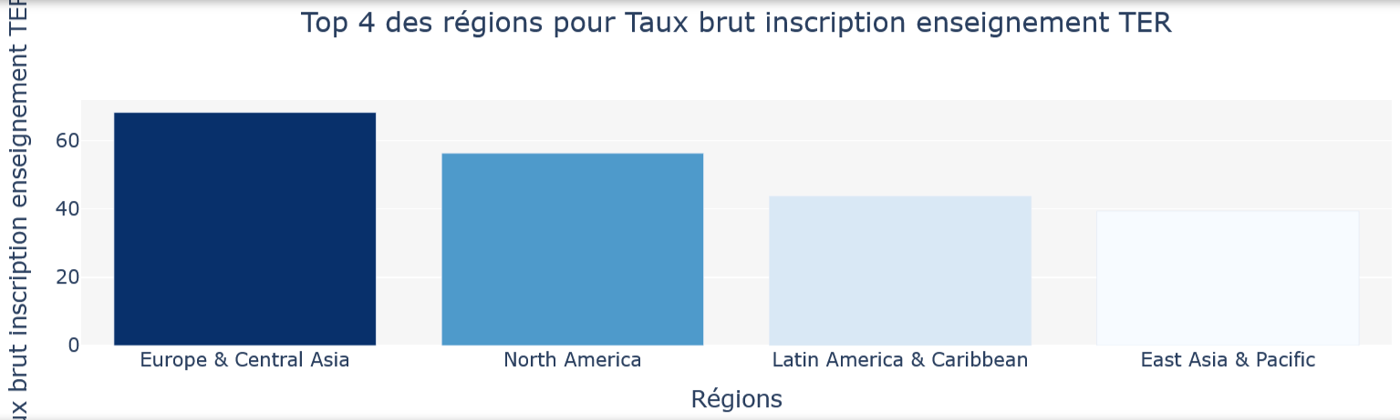
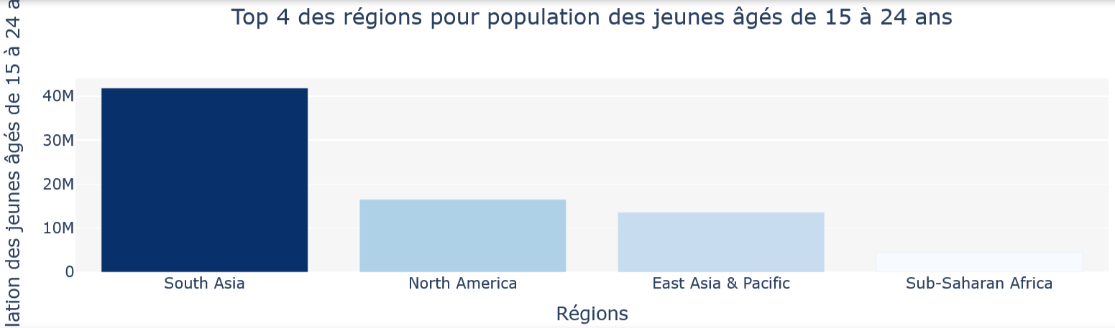
Les régions a fort potentiel
Echantillon des graphiques obtenus pour trois de nos sept indicateurs
Top régions
l'Amérique du Nord : Se distingue sur cinq des sept critères (Taux brut d'inscription dans l'enseignement TER, Nombre total d'étudiants inscrits, % de la population utilisant Internet, Nombre d'ordinateurs personnels pour 100 habitants, PIB par habitant). Cela en fait la région la plus forte en termes de potentiel pour Academy.
l'Europe et l'Asie centrale : Gagne dans trois critères (Taux brut d'inscription dans l'enseignement TER, Taux brut d'inscription dans l'enseignement SEC, PIB par habitant)
l'Asie du Sud : Gagne uniquement dans la population des jeunes âgés de 15 à 24 ans

Slide 28
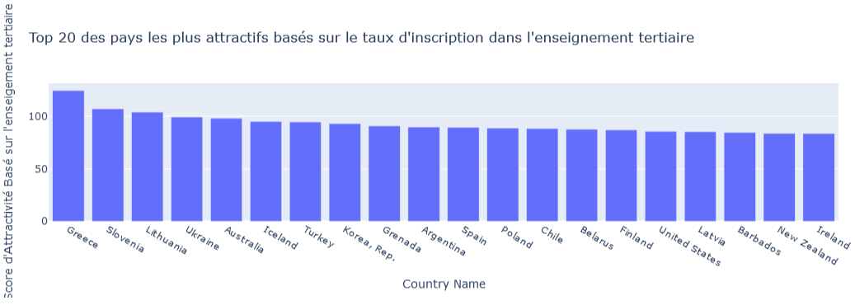
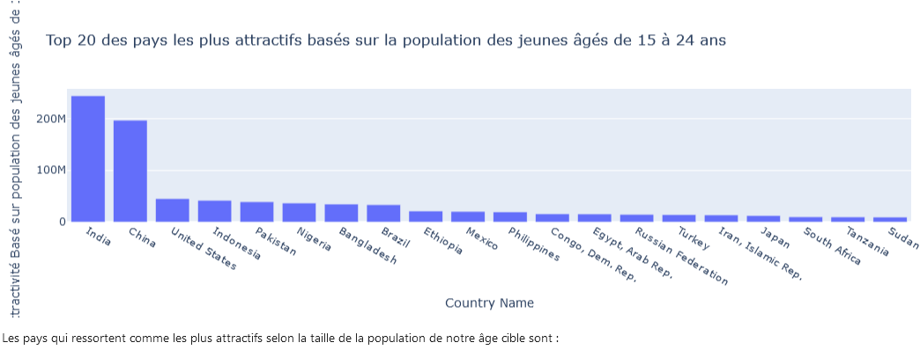
Les pays à fort potentiel
Echantillon des graphiques obtenus pour deux de nos sept indicateurs

Slide 29
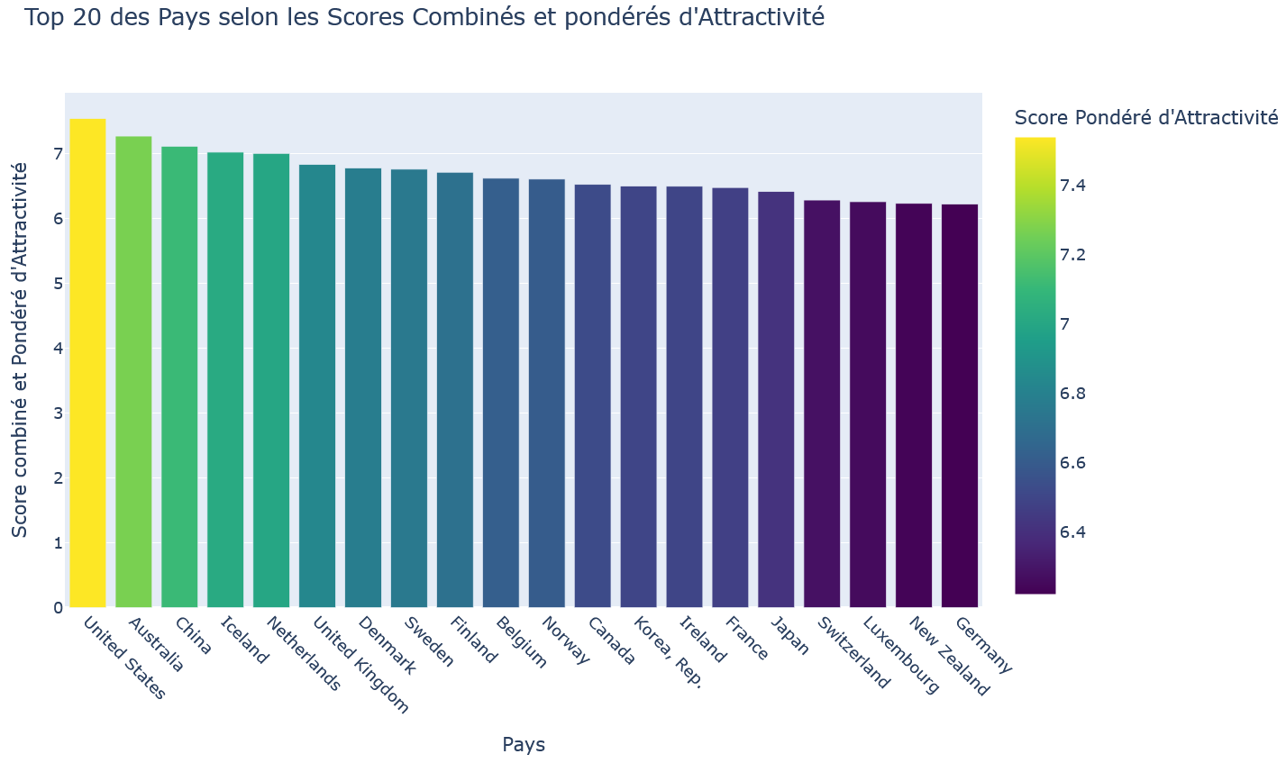
Top 10 des pays à fort potentiel

Slide 30
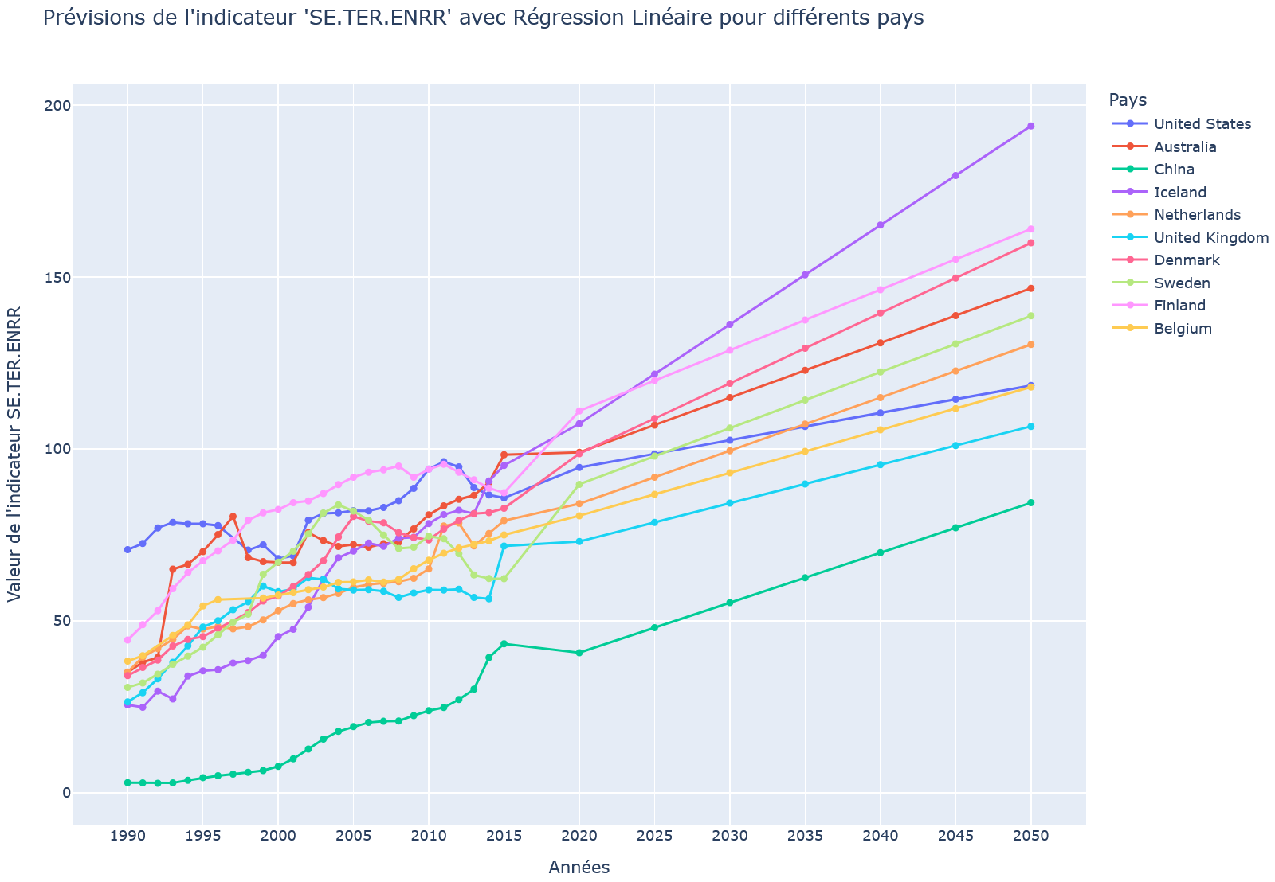
Pour chacun de ces pays, quel sera l’évolution du taux d’inscription des d’étudiants?
Islande, Finlande, et Pays-Bas Hausse significative; Ils deviennent leaders en 2050.
Australie, Suède, Royaume-Uni, Danemark, et États-Unis Trajectoires stables avec des augmentations modérées.
Belgique Evolution plus faible en comparaison avec les autres.
Chine Bien que connaissant une forte croissance, elle reste inférieure aux pays européens comme l'Islande et la Finlande d'ici 2050.

Slide 31
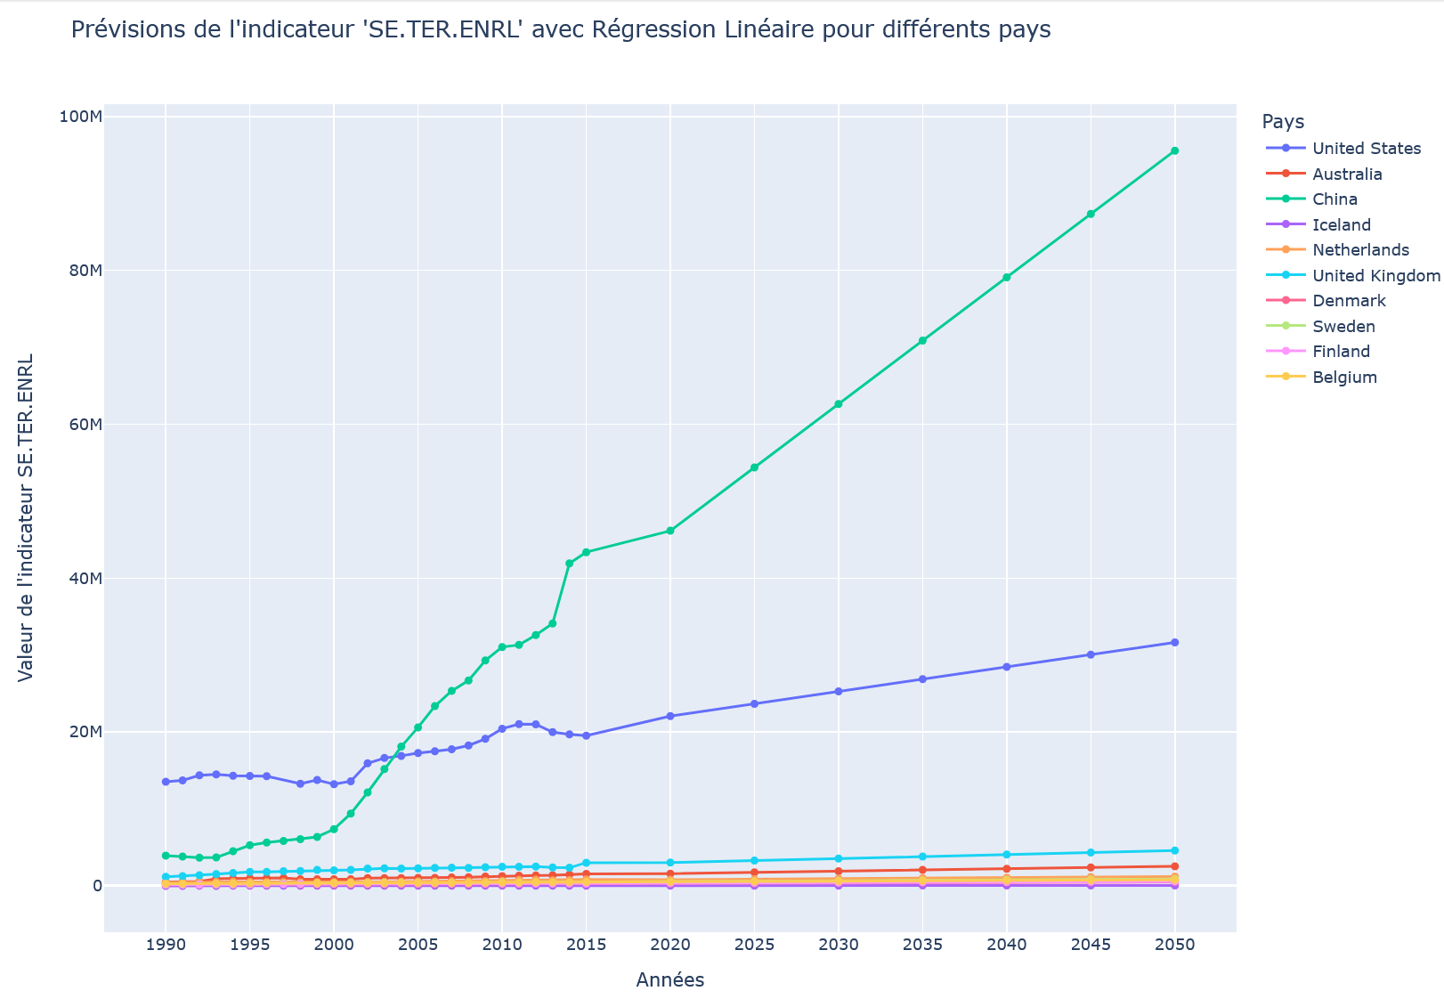
Pour chacun de ces pays, quel sera l’évolution du nombre d’étudiants inscrits (Erlmt)?
On observe une croissance massive de l'indicateur pour la Chine, tandis que d'autres pays, y compris les États-Unis, montrent des évolutions beaucoup plus modestes.

Slide 32
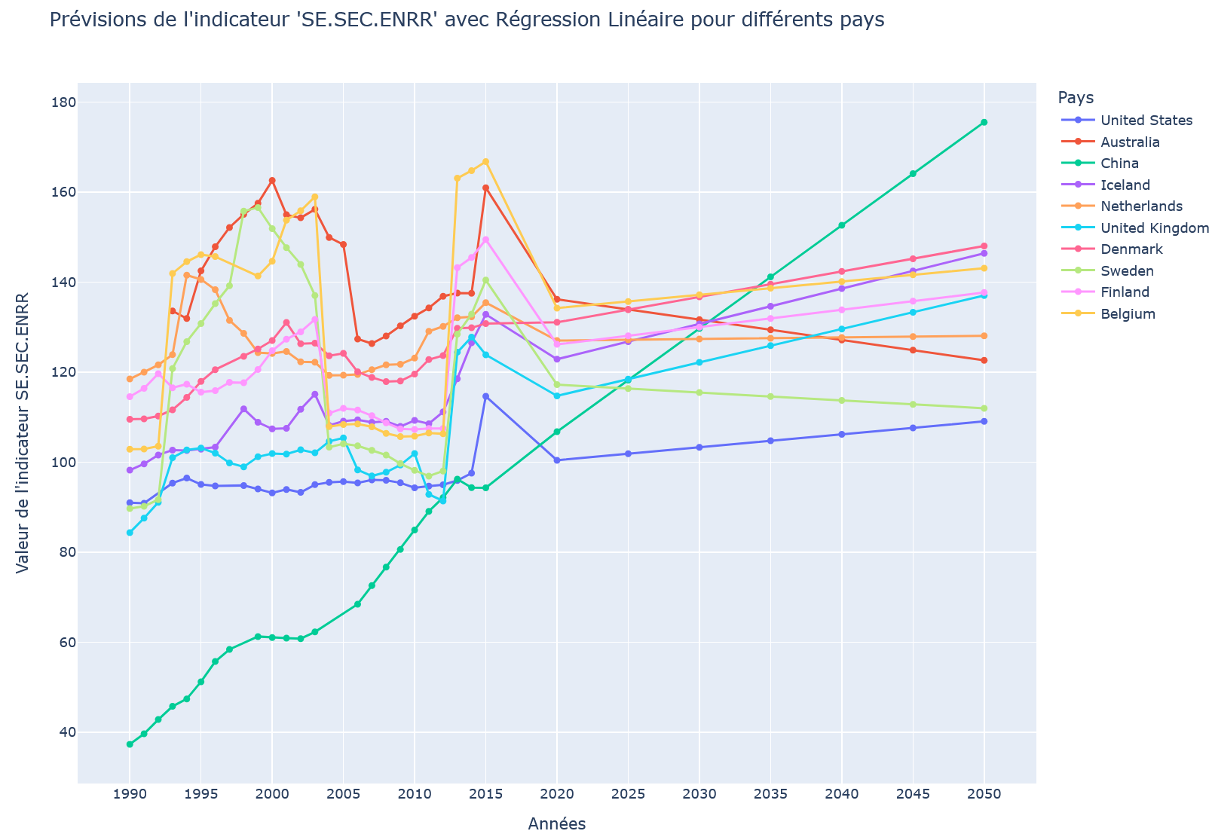
Pour chacun de ces pays, quel sera l’évolution du taux d’inscription des lycéens?
Chine Croissance rapide et constante jusqu’en 2050.
États-Unis, Pays-Bas, Royaume-Uni, Suède, Finlande, et Danemark Evolutions stables ou légèrement croissantes.
Australie Légère baisse à long terme.
Belgique reste stable avec peu de variation notable.

Slide 33
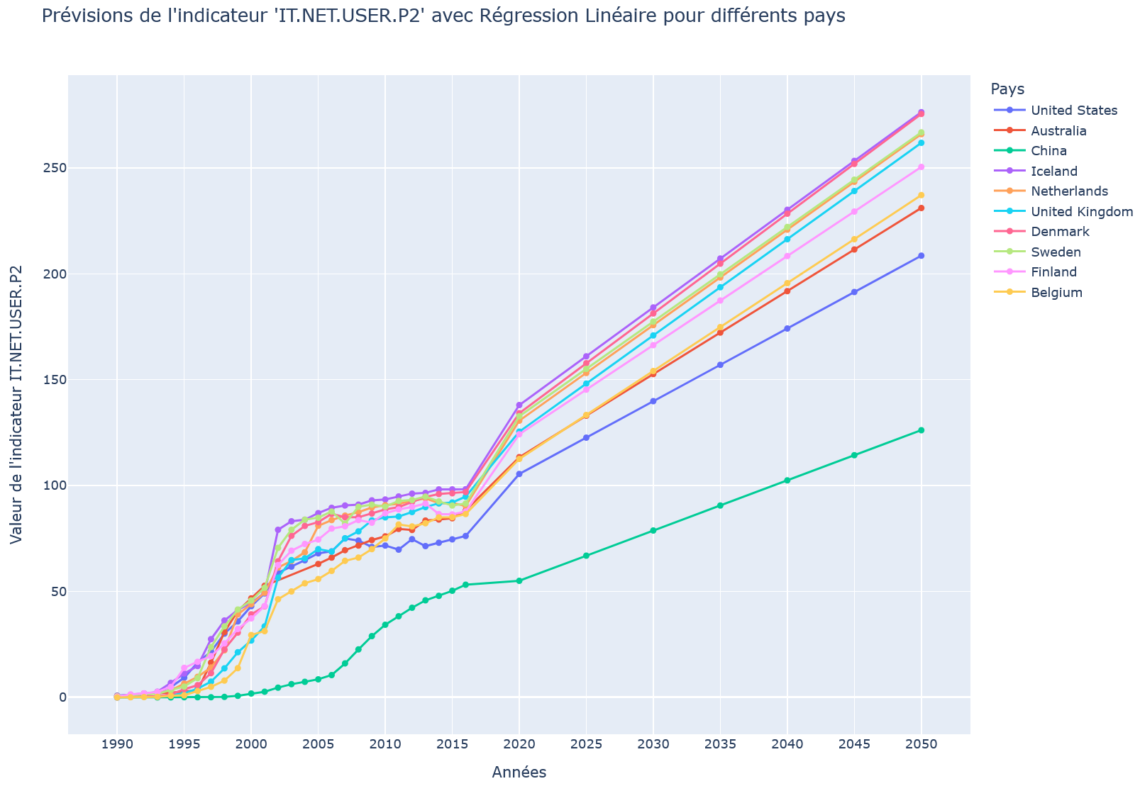
Pour chacun de ces pays, quel sera l’évolution de l’accès à internet?
Nous observons une tendance croissante continue et rapide pour quasiment tous les pays, mais la Chine reste derrière.

Slide 34
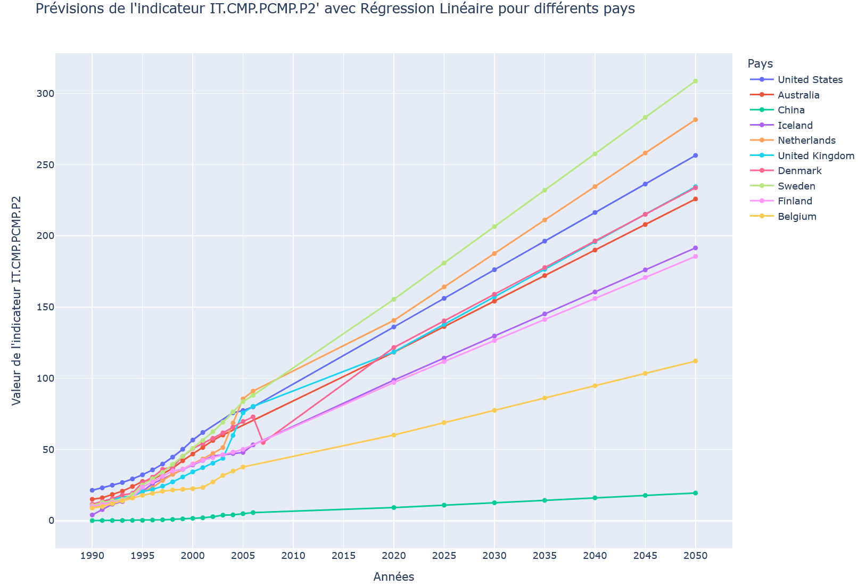
Pour chacun de ces pays, quel sera l’évolution des ordinateurs?
Tous les pays ont une bonne évolution, et la Chine et la Belgique évoluent plus lentement, voire stagnent.

Slide 35
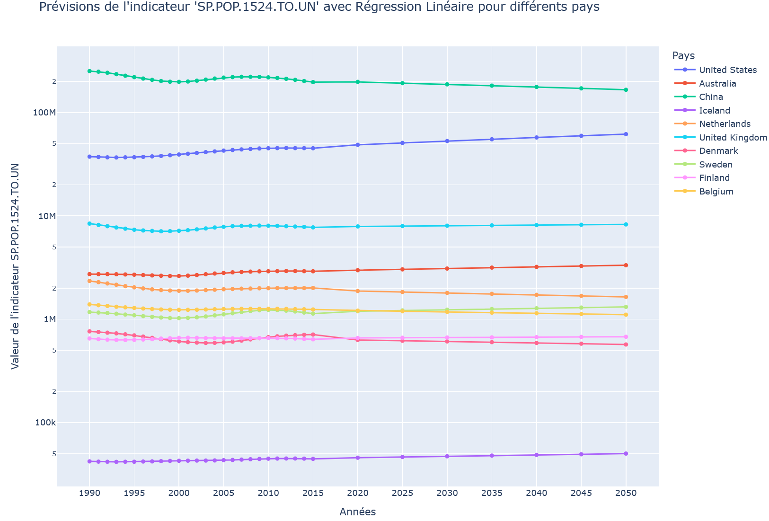
Pour chacun de ces pays, quel sera l’évolution de sa population?
L'évolution des 15-24 ans est plutôt stagnante, les quatre pays en tête sont la Chine, les Etats-Unis le Royaume-Uni et l'Australie.

Slide 36
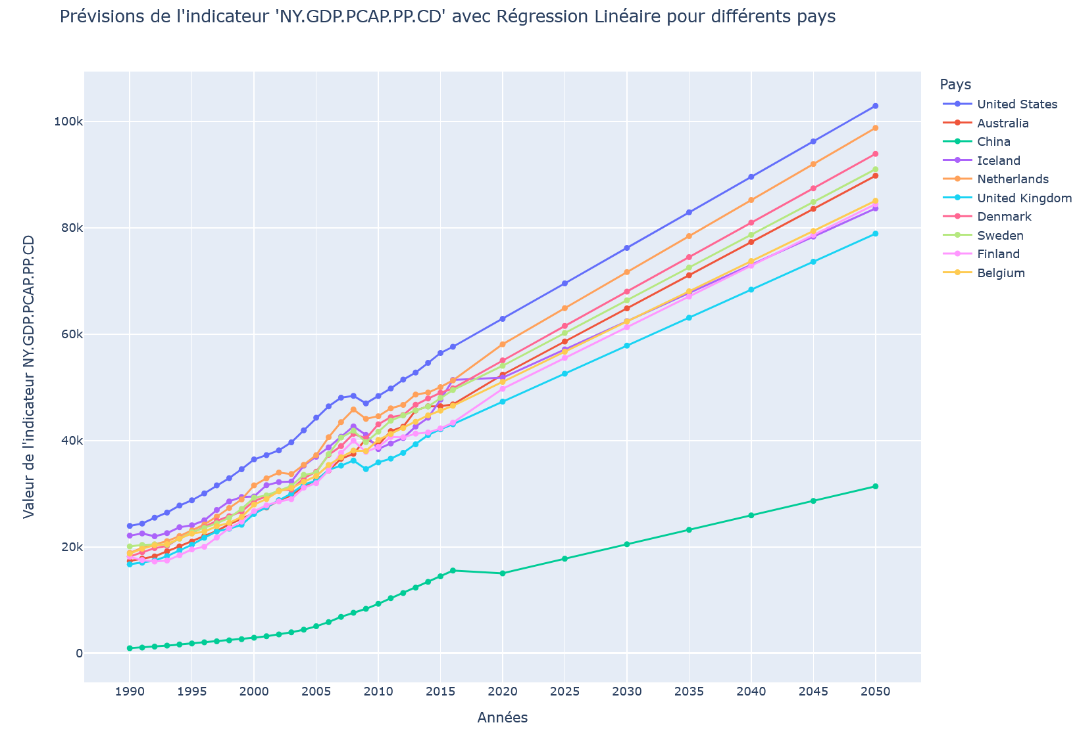
Pour chacun de ces pays, quel sera l’évolution de son PIB?
Encore une fois la Chine arrive en dernier.

Slide 37
4. Conclusion

Slide 38
Dans quels pays Academy doit s’installer en priorité?
Choix personnel : Implantation dans des pays ayant à la fois une population jeune, un bon taux de pénétration d’internet et un bon taux d’inscription au lycée et à l’université :
1. les Etats-Unis (Amérique du Nord)
2. L’Australie (Asie de l’Est et le pacifique)
3. Le Royaume-Uni (Europe et Asie centrale)
La Chine est écartée car même si elle a de bons scores dans les indicateurs démographiques (dû certainement à la taille de sa population), son taux de pénétration d’internet reste plus faible que les autres pays.
Qualité de ce jeu de données
Le jeu contient beaucoup de données manquantes (plus de 80%). Un jeu de données plus récent rendrait la prise de décision plus simple.

